Slide 1
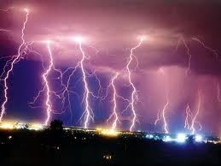
ELEMENTOS DE UN PROBLEMA

Slide 2

PROBLEMA
Conjunto de hechos o circunstancias que dificultan la consecución de algún fin.

Slide 3

TIPOS DE PROBLEMAS
CONVERGENTES: Tienen solución única o un conjunto de soluciones definidas, como resolver una ecuación.
DIVERGENTES: Tienen un número indeterminado de respuestas posibles que dependen de la creatividad de la persona.
EJEMPLO:
¿Cómo hacer una buena publicidad para una nueva barra de chocolate?

Slide 4
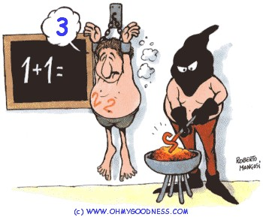


ORIGEN DEL PROBLEMA
Para resolver un problema, el primer paso es identificar correctamente el problema y su origen.
Un problema puede surgir de cualquier situación o circunstancia.
Este concepto que parece obvio no siempre se tiene en cuenta o no siempre se le da la importancia que se debe, y como consecuencia de este error se traten de resolver problemas equivocando el origen del problema.

Slide 5
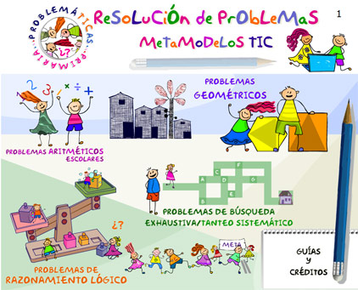
RESOLUCION DE PROBLEMAS
Resolver un problema implica realizar tareas que demandan procesos de razonamientos más o menos complejos y no simplemente una actividad asociativa o rutinaria.
La simbolización de un problema es un aprendizaje constructivo, por lo tanto individual y distinto, en el cual cada uno utiliza sus propias estrategias .

Slide 6
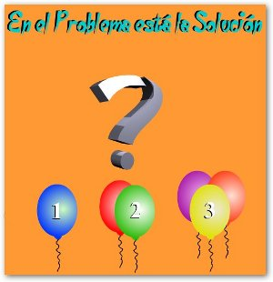
TOMA DE DECISIONES
Existen cuatro cualidades de mucha importancia para la toma de decisiones:
EXPERIENCIA: Es lógico suponer que la habilidad de un mando para tomar decisiones crece con la experiencia.

Slide 7

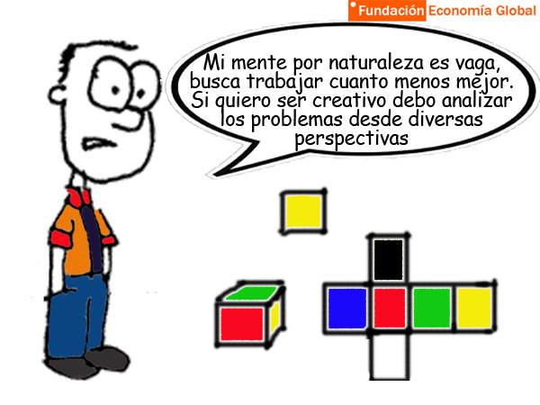
BUEN JUICIO:
Se toma el término juicio para referirnos a la habilidad de evaluar información de forma inteligente. Esta constituido por el sentido común, la madurez, la habilidad de razonamiento y la experiencia del tomador de decisiones. El juicio mejora con la edad y con la experiencia
CREATIVIDAD:
Designa la habilidad del tomador de decisiones para combinar o asociar ideas de manera única, para lograr un resultado único y útil.

Slide 8
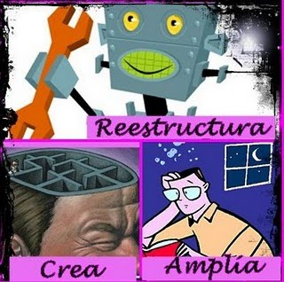
El tomador de decisiones creativo es capaz de captar y entender el problema de una manera más amplia, aún ver las consecuencias que otros pasan por alto.
Son creativos y puede generar suficientes ideas para encontrar el camino más corto y efectivo del problema.

Slide 9
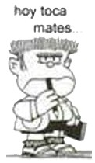
La toma de decisiones, se considera como parte importante del proceso de planeación cuando ya se conoce una oportunidad y una meta, el núcleo de la planeación es realmente el proceso de decisión, por lo tanto dentro de este contexto el proceso que conduce a tomar una decisión se podría visualizar de la siguiente manera:

Slide 10
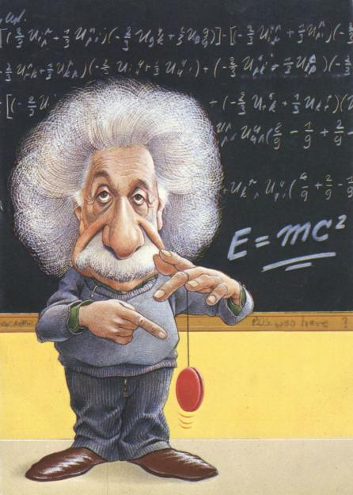
Definir el problema
Buscar alternativas
Elegir la mejor alternativa posible
Aplicar la alternativa escogida y comprobar si los resultados son satisfactorios

Slide 11

PON A PRUEBA TU MENTE
Resuelve estos sencillos problemas

Slide 12
ANAGRAMAS
Hablando de ese gran país que es México, presentamos los anagramas de ocho de sus estados. Recuerda que los nombres están revueltos y tu debes de acomodarlos.
A)ZURCAREV B)AOLANIS C)SACETACAZ
D)NOELOVEUN E)SAPAIHC F)ALIUHAOC
G)OGNARUD H)SAPILUAMAT

Slide 13
El tío de Juan tiene cinco sobrinos. Uno se llama Mario, otro Luis, uno más José, y el cuarto es Manuel. ¿Cómo se llama el quinto sobrino?

Slide 14
Observa la serie y dinos que numero sigue:
203, 313, 423, 533, 643……….

Slide 15
Si un dado tiene 6 caras ¿Cuántas caras habrá en 18 dados?
.

Slide 16
UN CUADRO MAGICO
Utiliza los números del 3 al 11, de suerte que la suma en forma vertical horizontal y diagonal sea siempre 21.

Slide 17
RECONOCIMIENTO POR RESOLUCION DE PROBLEMAS
¡FELICIDADES!
E QUIPO
Por haber descubierto que son más inteligentes que todos los demás.
Fecha

Slide 18
SOLUCION. 1
A)VERACRUZ B)SINALOA
C)ZACATECAS D)NUEVO LEON
E)CHIAPAS F)COAHUILA
G)DURANGO H)TAMAULIPAS
JUAN
753
108 CARAS

Slide 19
UN CUADRO MAGICO
Utiliza los números del 3 al 11, de suerte que la suma en forma vertical horizontal y diagonal sea siempre 21.
10 | 3 | 8
5 | 7 | 9
6 | 11 | 4

